Slide 1
Hoạt động âm nhạc
Vận động theo bài hát: Bạn ơi có biết
Lớp: Lá 3

Slide 2
1.Hoạt động 1: Ổn định tổ chức - gây hứng thú
Chương trình: “ Bé Yêu Âm Nhạc”

Slide 3
Hoạt động 2: Vận động theo bài hát “Bạn ơi có biết”

Slide 4
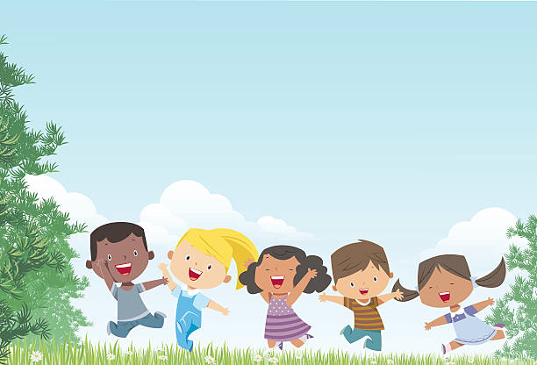
- Hoạt động 3: Nghe hát “Anh phi công ơi”

Slide 5
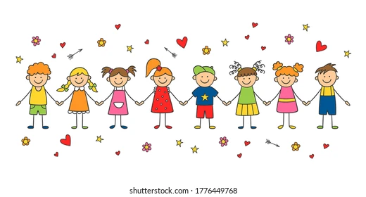
- Lần 5: Cô mời trẻ lên hưởng ứng cùng cô.

Slide 6
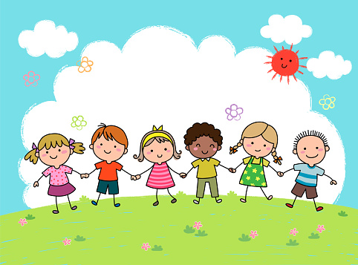
Hoạt động 4: Trò chơi âm nhạc: Nghe giai điệu đoán tên bài hát

Slide 7
* Kết thúc hoạt động

